Slide 1
Differenzierungskurs Wirtschaft und Gesellschaft

Slide 2
Wirtschaft und Gesellschaft
Voraussetzungen:
Interesse am wirtschaftlichen und politischen Tagesgeschehen
Spaß daran, sich auch über den Unterricht hinaus zu informieren
Lust darauf, Herausforderungen eigenständig zu bewältigen

Slide 3
Wirtschaft und Gesellschaft
Themen der letzten Jahre:
Wirtschaft
Mediennutzung
Europa
aktuelle Themen & Wettbewerbe

Slide 4
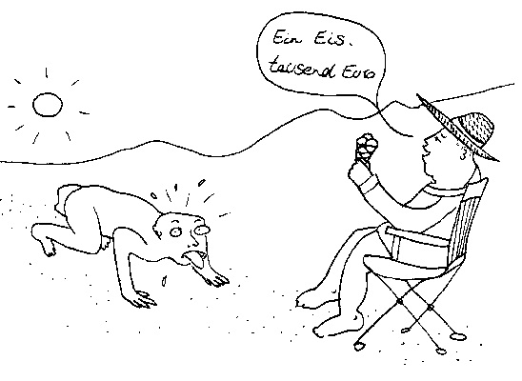
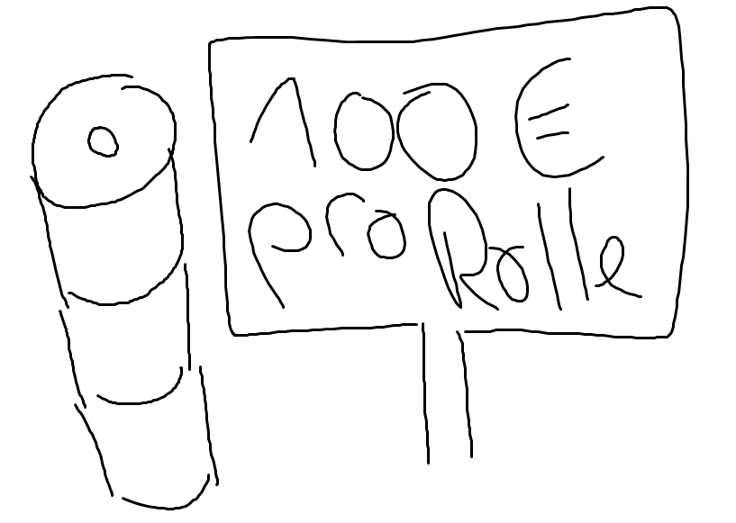
Wirtschaft und Gesellschaft
Notes:
In dem Zusammenhang beschäftigen wir uns auch auch mit der Macht, die die Wirtschaft Konzernen oder Staaten bieten kann.

Slide 5
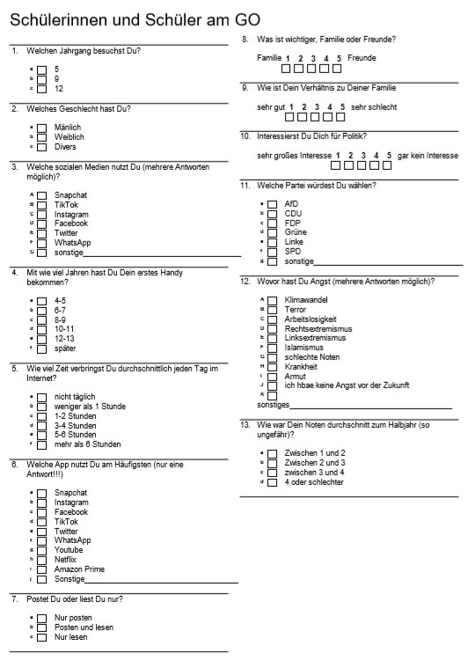
Wirtschaft und Gesellschaft
Erstellung eines Fragebogens, Durchführung einer Befragung und Auswertung der Ergebnisse
Notes:
Am Beispiel der Jeans kann man das Prinzip einer Wertschöpfungskette leicht nachvollziehen aber auch große Ungerechtigkeiten in der Verteilung der Gewinne...

Slide 6
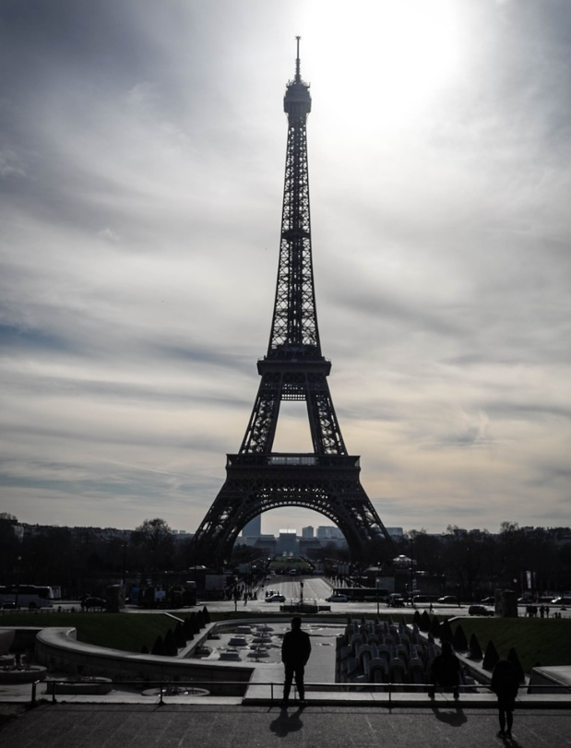
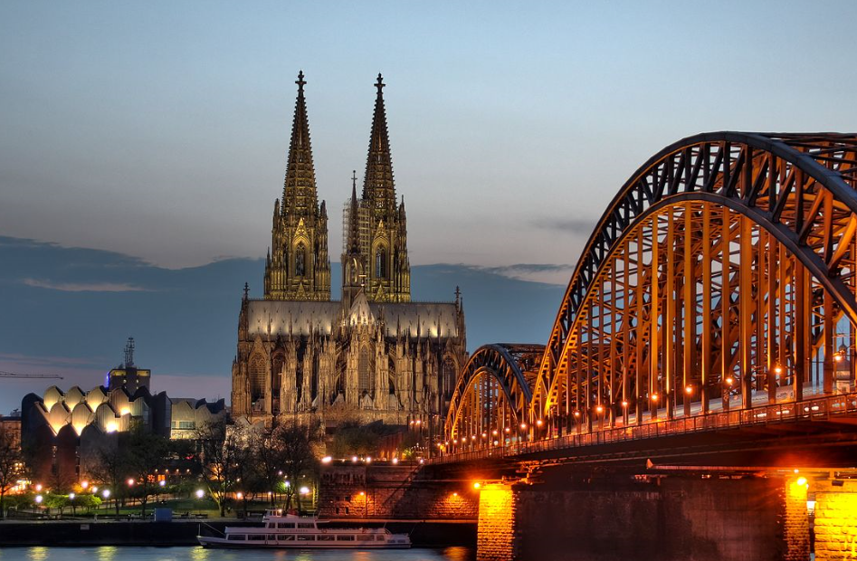
Wirtschaft und Gesellschaft
Europa – wohin soll die Reise gehen?
Was bringt mir Europa?
Notes:
3. Schwerpunktthema Europa – auch vor dem Hintergrund der gestrigen Rede A. Merkels ist, den laufenden Brexit-Verhandlungen
wir schauen etwas genauer in die einzelnen Staaten und versuchen uns einen Überblick zu verschaffen wo uns Europa überall betrifft

Slide 7
Wirtschaft und Gesellschaft
Vorträge zu aktuellen Themen:
Wie kann die Politik Unternehmen in Zeiten der Coronakrise helfen?
Sollte es Fahrverbote in den Innenstädten geben?
Werden Frauen gerecht bezahlt?
Notes:
Mit der Frage nach der Zukunft der EU → 4. Schwerpunkt: Aktuelle Themen - es bleibt abzuwarten...

Slide 8
Wirtschaft und Gesellschaft
Notes:
Beispiel für ein Projekt

Slide 9
Wirtschaft und Gesellschaft
Danke für Eure Aufmerksamkeit!

Slide 10
Wirtschaft und Gesellschaft
Kontakt:
Michael Weißenbäck
m.weissenbaeck@gymnasium-odenthal.de

